Slide 1


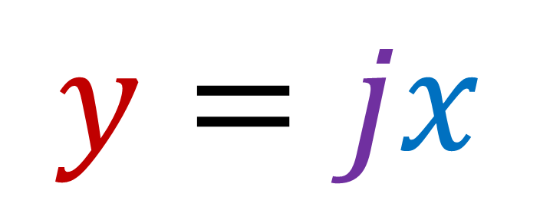
$$y=jx$$
$$j$$
$$1$$

Slide 2
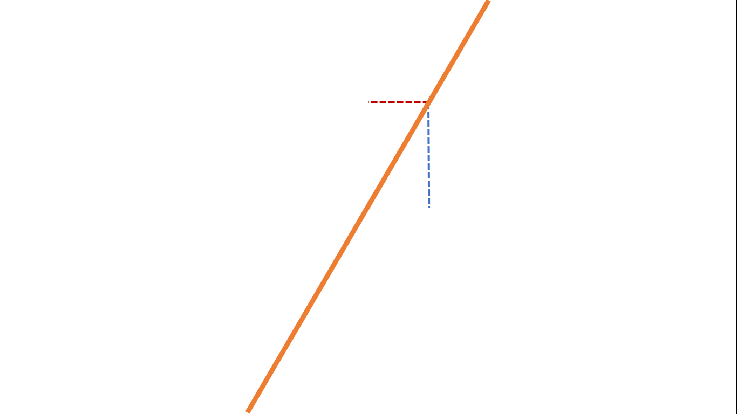

Slide 14


$$1$$
$$−j$$

